Slide 1
Марина ЄЛИСЄЄВА
директор Регіонального центру з надання безоплатної вторинної правової допомоги в Херсонській області

Slide 2
Розвиток системи
БПД

Slide 4
Соціальна спрямованість
діяльності
МАЛОЗАБЕЗПЕЧЕНІ ОСОБИ
58%
ОСОБИ З ІНВАЛІДНІСТЮ
17%
ДІТИ, у т. ч. ДІТИ-СИРОТИ
1%
ВЕТЕРАНИ ВІЙНИ, УЧАСНИКИ БОЙОВИХ ДІЙ
14%
ВНУТРІШНЬО ПЕРЕМІЩЕНІ ОСОБИ
7%

Slide 5
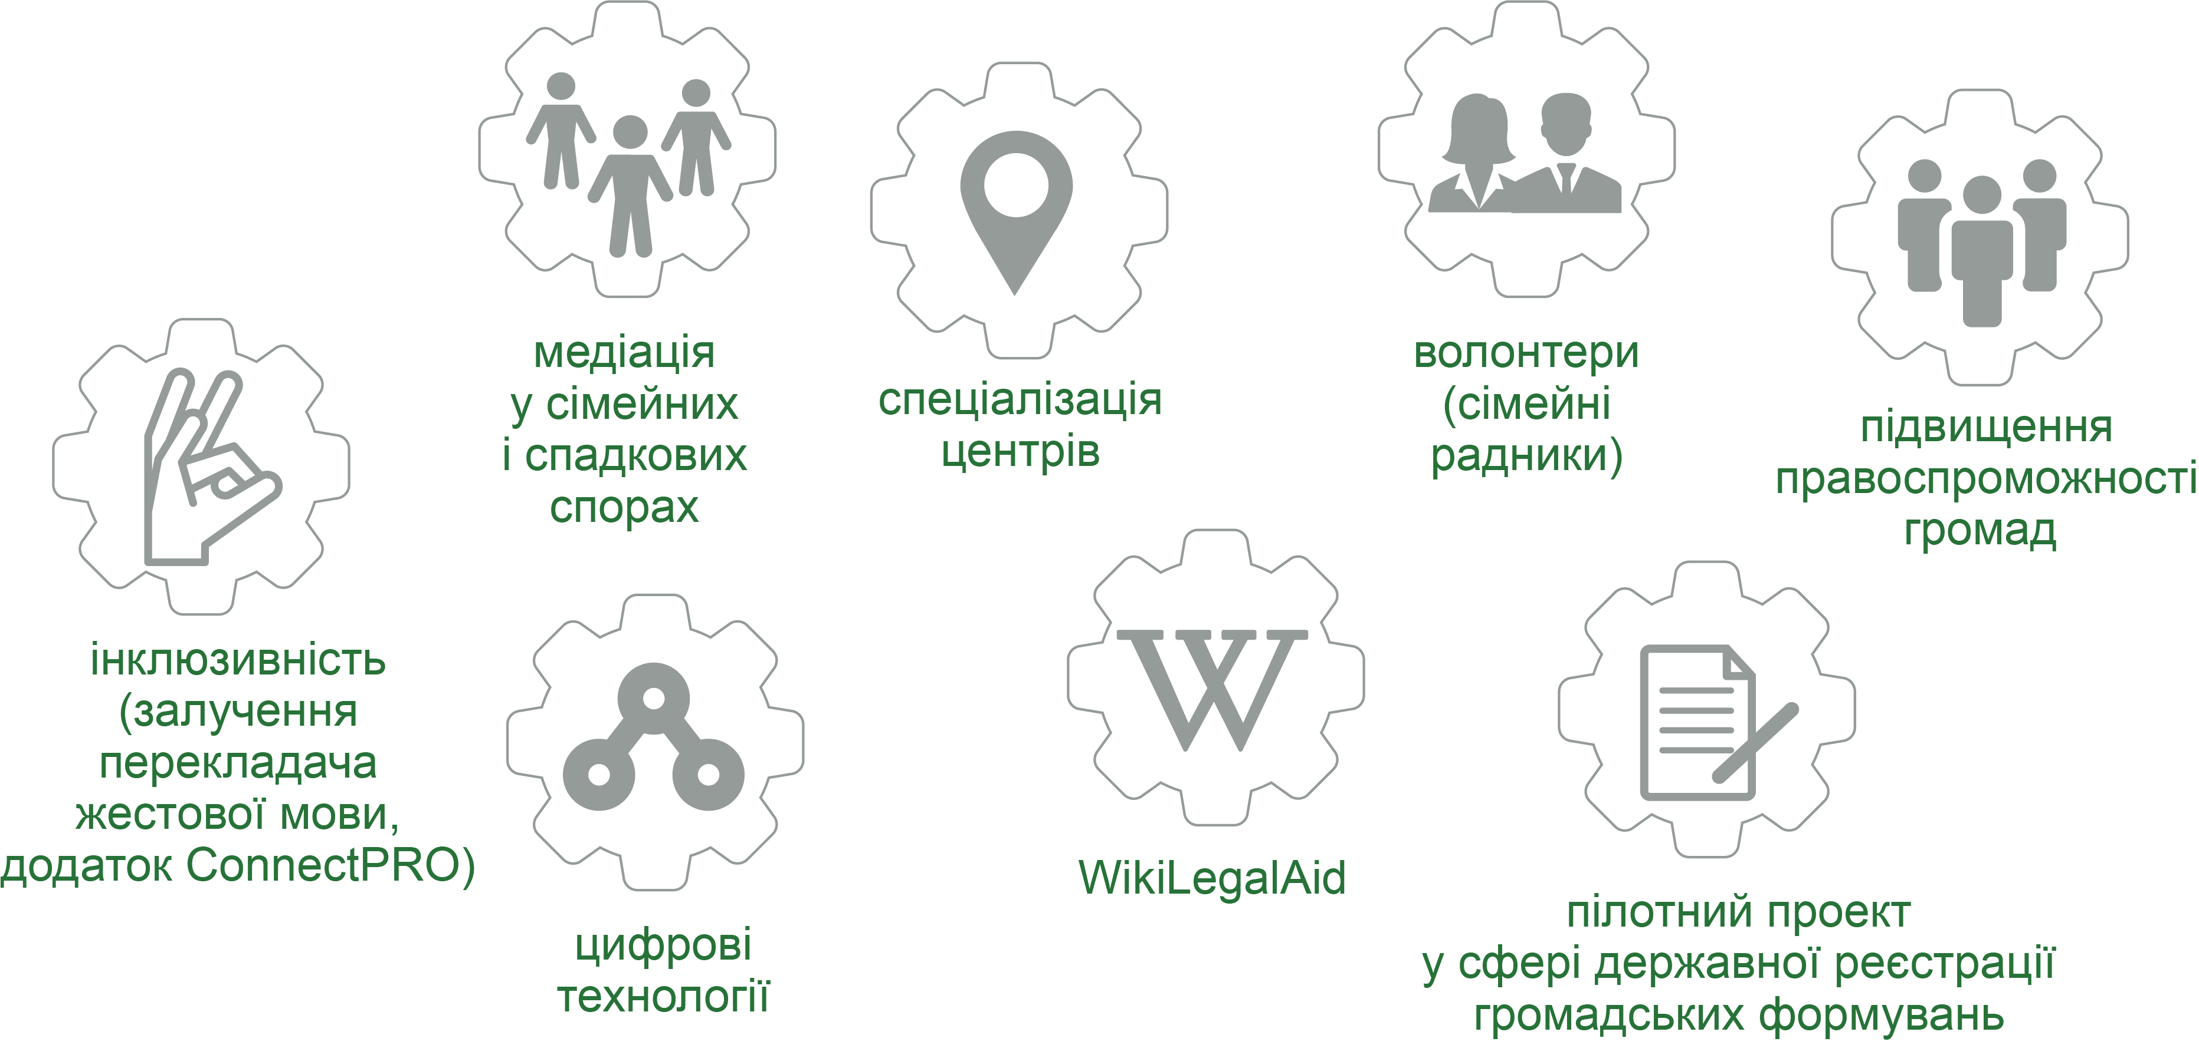
Сучасні сервіси системи

Slide 6
Якість правових послуг

Slide 7
Проактивний розвиток системи
ефективність державних видатків
збереження мережі доступу
клієнтоорієнтована структура
запровадження додаткових сервісів
розширення застосування ІТ
розвиток людського капіталу

Slide 8
Наглядова рада – новий етап розвитку
Нагляд за діяльністю системи БПД
Забезпечення незалежності управління
Підвищення довіри громадськості
9 членів
відібраних конкурсною комісією з урахуванням представлення різних фахових компетенцій
Пропозиції щодо стратегічного розвитку
Управління ризиками та удосконалення роботи

Slide 9
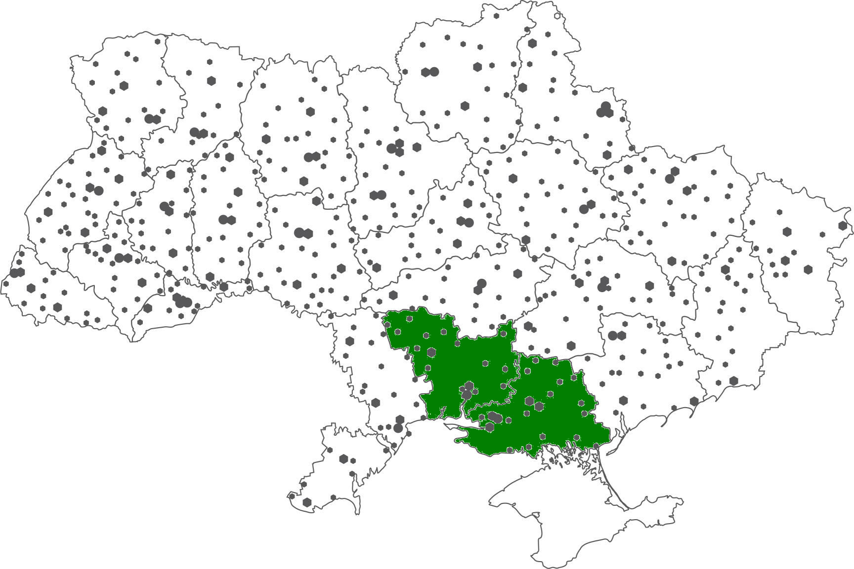
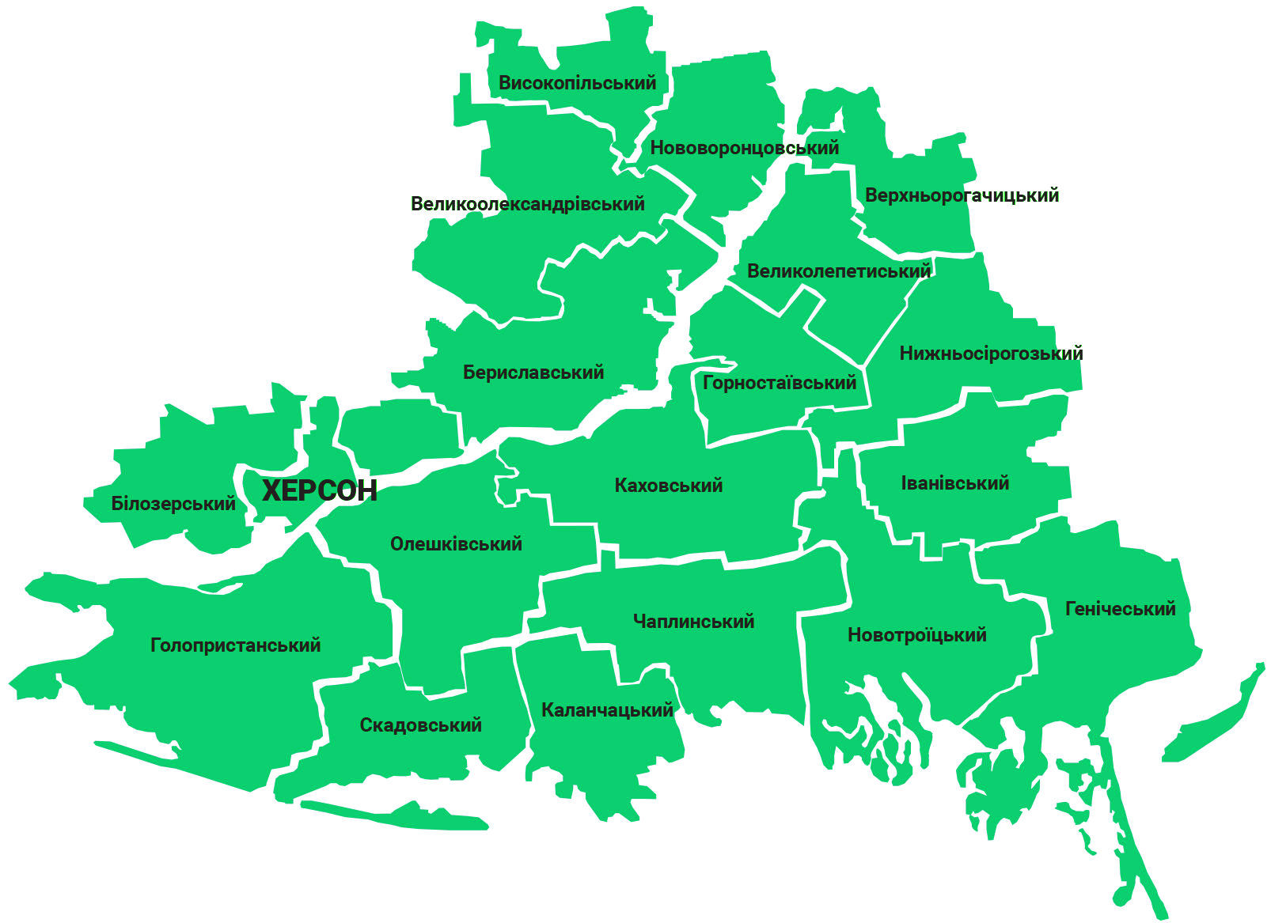
> 20
офісів
> 65
штатних юристів
> 79
адвокатів
> 3 500 клієнтів на рік

Slide 10
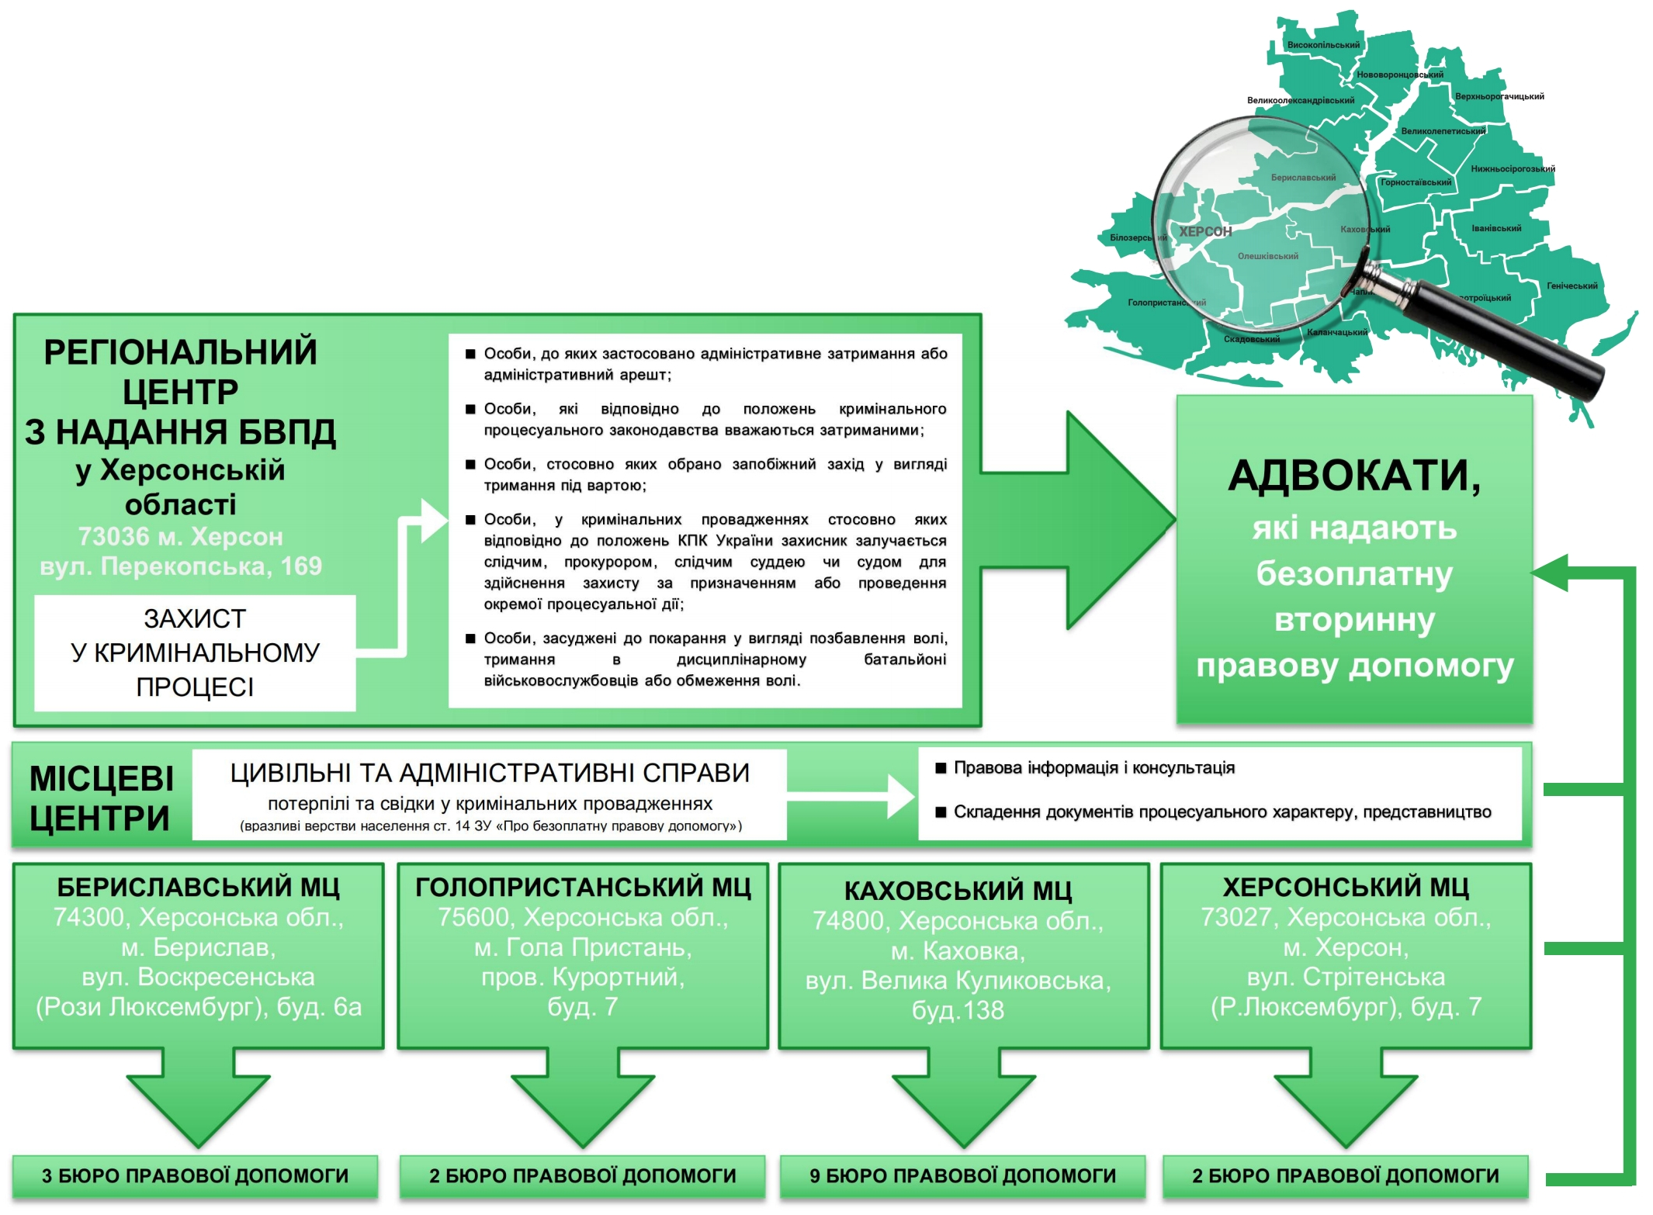
ОРГАНІЗАЦІЙНА МОДЕЛЬ НАДАННЯ БЕЗОПЛАТНОЇ ПРАВОВОЇ ДОПОМОГИ
У ХЕРСОНСЬКІЙ ОБЛАСТІ

Slide 11
Ключові результати
роботи РЦ 07/2013 — 09/2019
> 490
доручень для надання БВПД особам, до яких застосовано адміністративне затримання
> 4 450
доручень для надання БВПД особам, які вважаються затриманими
> 600
постанов для надання БВПД у кримінальних провадженнях щодо продовження, зміни або припинення застосування примусових заходів медичного характеру
> 3 200
повідомлень про випадки адміністративного затримання
> 8 350
постанов для здійснення захисту за призначенням
> 120
доручень для надання БВПД особам, до яких застосовано адміністративний арешт
2
постанови у процедурах, пов’язаних з видачею особи (екстрадицією)
> 3 100
доручень про застосування адміністративного арешту
> 700
постанов для проведення окремої процесуальної дії
> 340
постанов у разі вирішення судом питань під час виконання вироків відповідно до статті 537 КПК
> 4 400
повідомлень про випадки затримання

Slide 12
Ключові результати
роботи РЦ 07/2013 — 09/2019
> 340 звернень осіб, засуджених до покарання у вигляді позбавлення волі, тримання в дисциплінарному батальйоні військовослужбовців або обмеження волі
> 15 200
ВСЬОГО видано доручень для надання БВПД 07/2013 — 09/2019
> 8 300
доручень для здійснення захисту за призначенням
> 120
доручень про призначення адвоката особам, засудженим до покарання у вигляді позбавлення волі, тримання в дисциплінарному батальйоні військовослужбовців або обмеження волі
> 850
доручень для надання БВПД для проведення окремої процесуальної дії
> 770
відмов від адвоката за письмовою заявою підзахисного

Slide 13
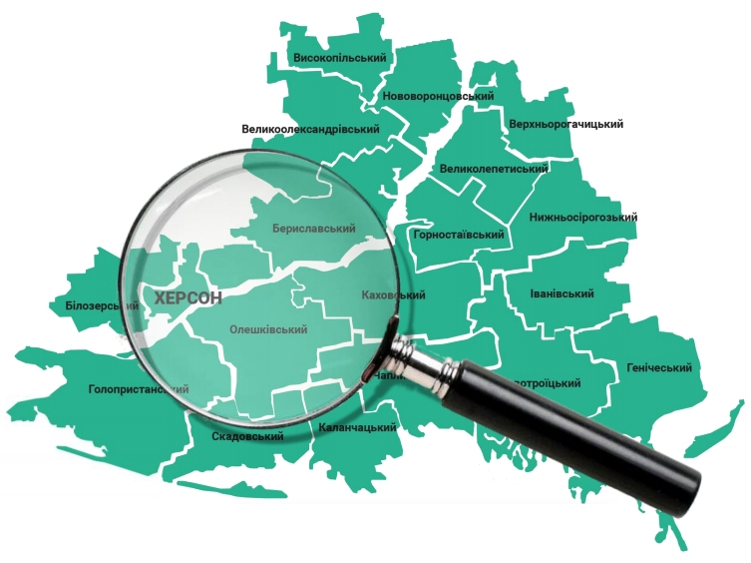
Ключові результати
роботи МЦ 2015 — 09/2019
> 890
осіб, яких спрямовано до співпрацюючих правових установ та організацій
> 64 000 зареєстрованих звернень клієнтів
> 12 000 за рік
> 6 100
прийнятих письмових звернень про надання БВПД
> 56 800
правових консультацій, роз'яснень
> 5 500
рішень про надання БВПД
> 3 900
доручень про призначення адвоката

Slide 14
Дякую за увагу!

